Slide 1
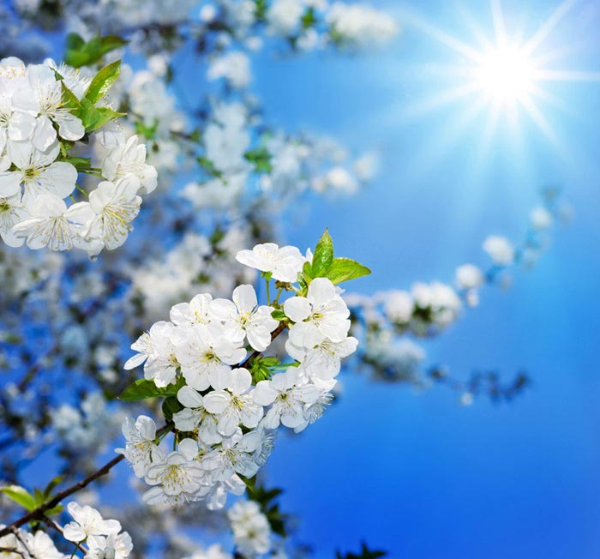
Важны ли растения и животные?
Бескрайняя лазурь небес; потоки солнечного света. Каемкой изумрудной лес. Вокруг тебя дыханье ветра. Далекой лентой голубой река приковывает взор. И птичий щебет в разнобой красиво оглашает бор.

Slide 2
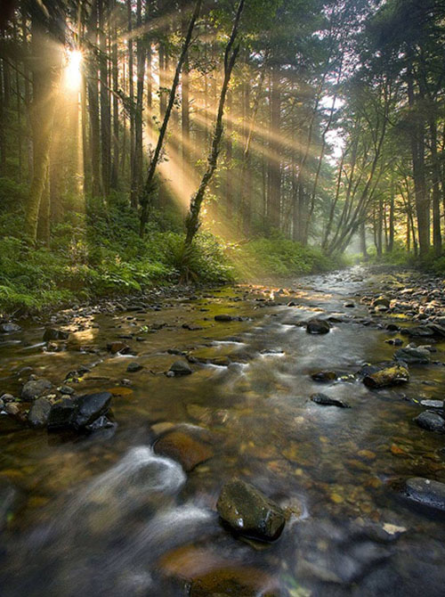
Какие вы знаете деревья?
Город этот не простой, он дремучий и густой. (Лес)
У какого дерева не растут сучья? (У сухого)
Никто не пугает, А вся дрожит. (Осина)
Стоит Алена Платок зеленый, Тонкий стан, Белый сарафан. (Береза)

Slide 3
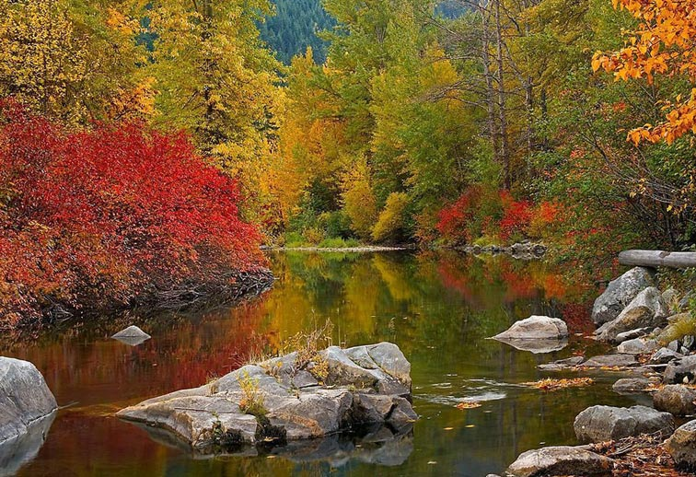
Из чего состоят растения?
Листья
Раз, два, три, четыре, пять Будем листья собирать. Листья березы, Листья рябины, Листья тополя, Листья осины, Листики дуба Мы соберем, Маме осенний букет отнесем.

Slide 4
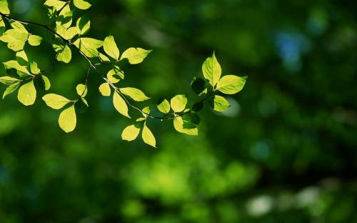
Что может повредить лесу?
Оно непременно На каждое лето Наряд одевает Зеленого цвета. А с осени поздней Бесстрашно потом Оно до апреля Стоит голышом.

Slide 5
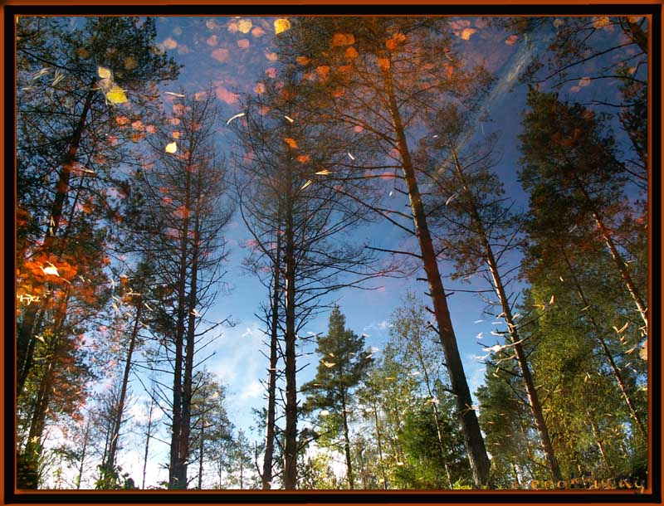
Что значит использовать лес по-хозяйски?
Лес — как жизнь, крепкостволен и свеж. Лес, затишье мое и мятеж.

